Slide 2
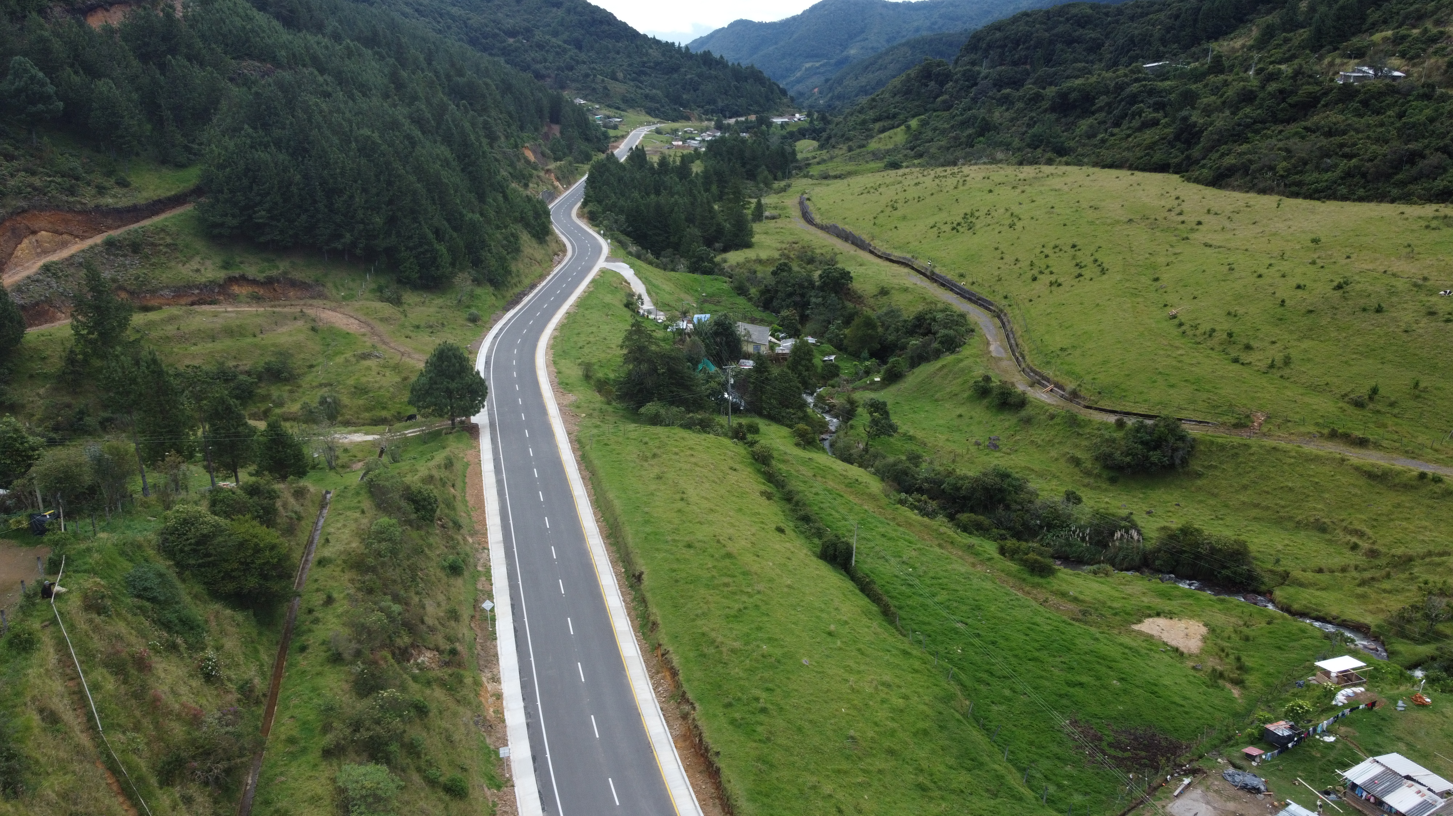

1
Vías primarias no concesionadas mejoradas
2023-2026
132%
Meta 2023-2024

Slide 3
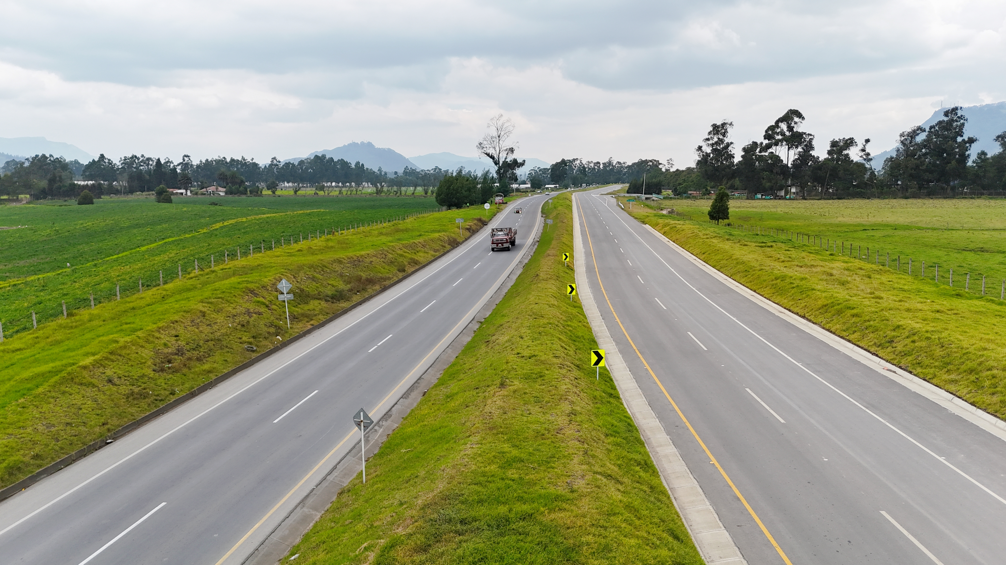
2
Vías primarias no concesionadas rehabilitadas y mantenidas
2023-2026
204%
Meta 2023-2024

Slide 4
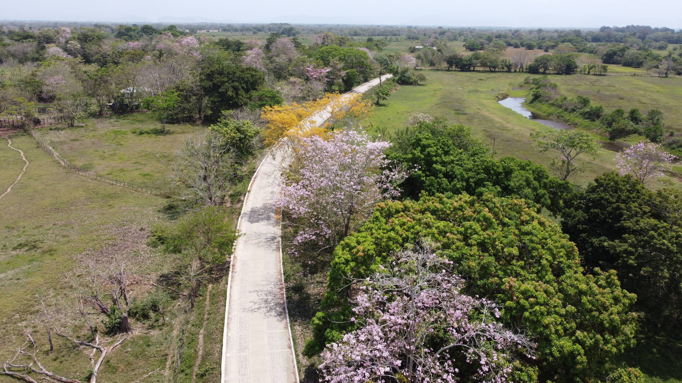
3
Vías regionales y caminos ancestrales intervenidos
2023-2026
88%
Meta 2023-2024

Slide 5
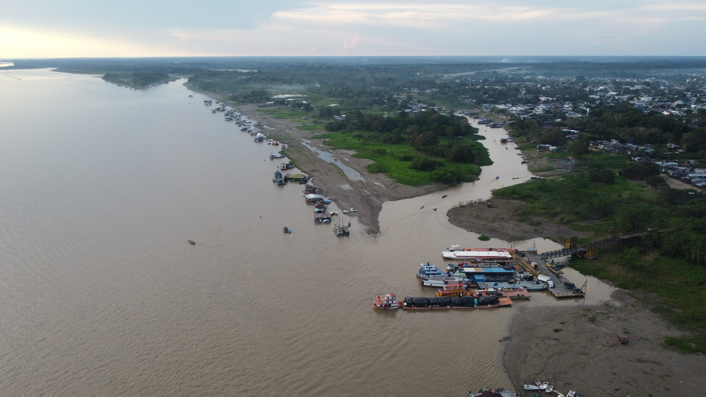

4
Instalaciones portuarias fluviales intervenidas
2023-2026
100%
Meta 2023-2024

Slide 6
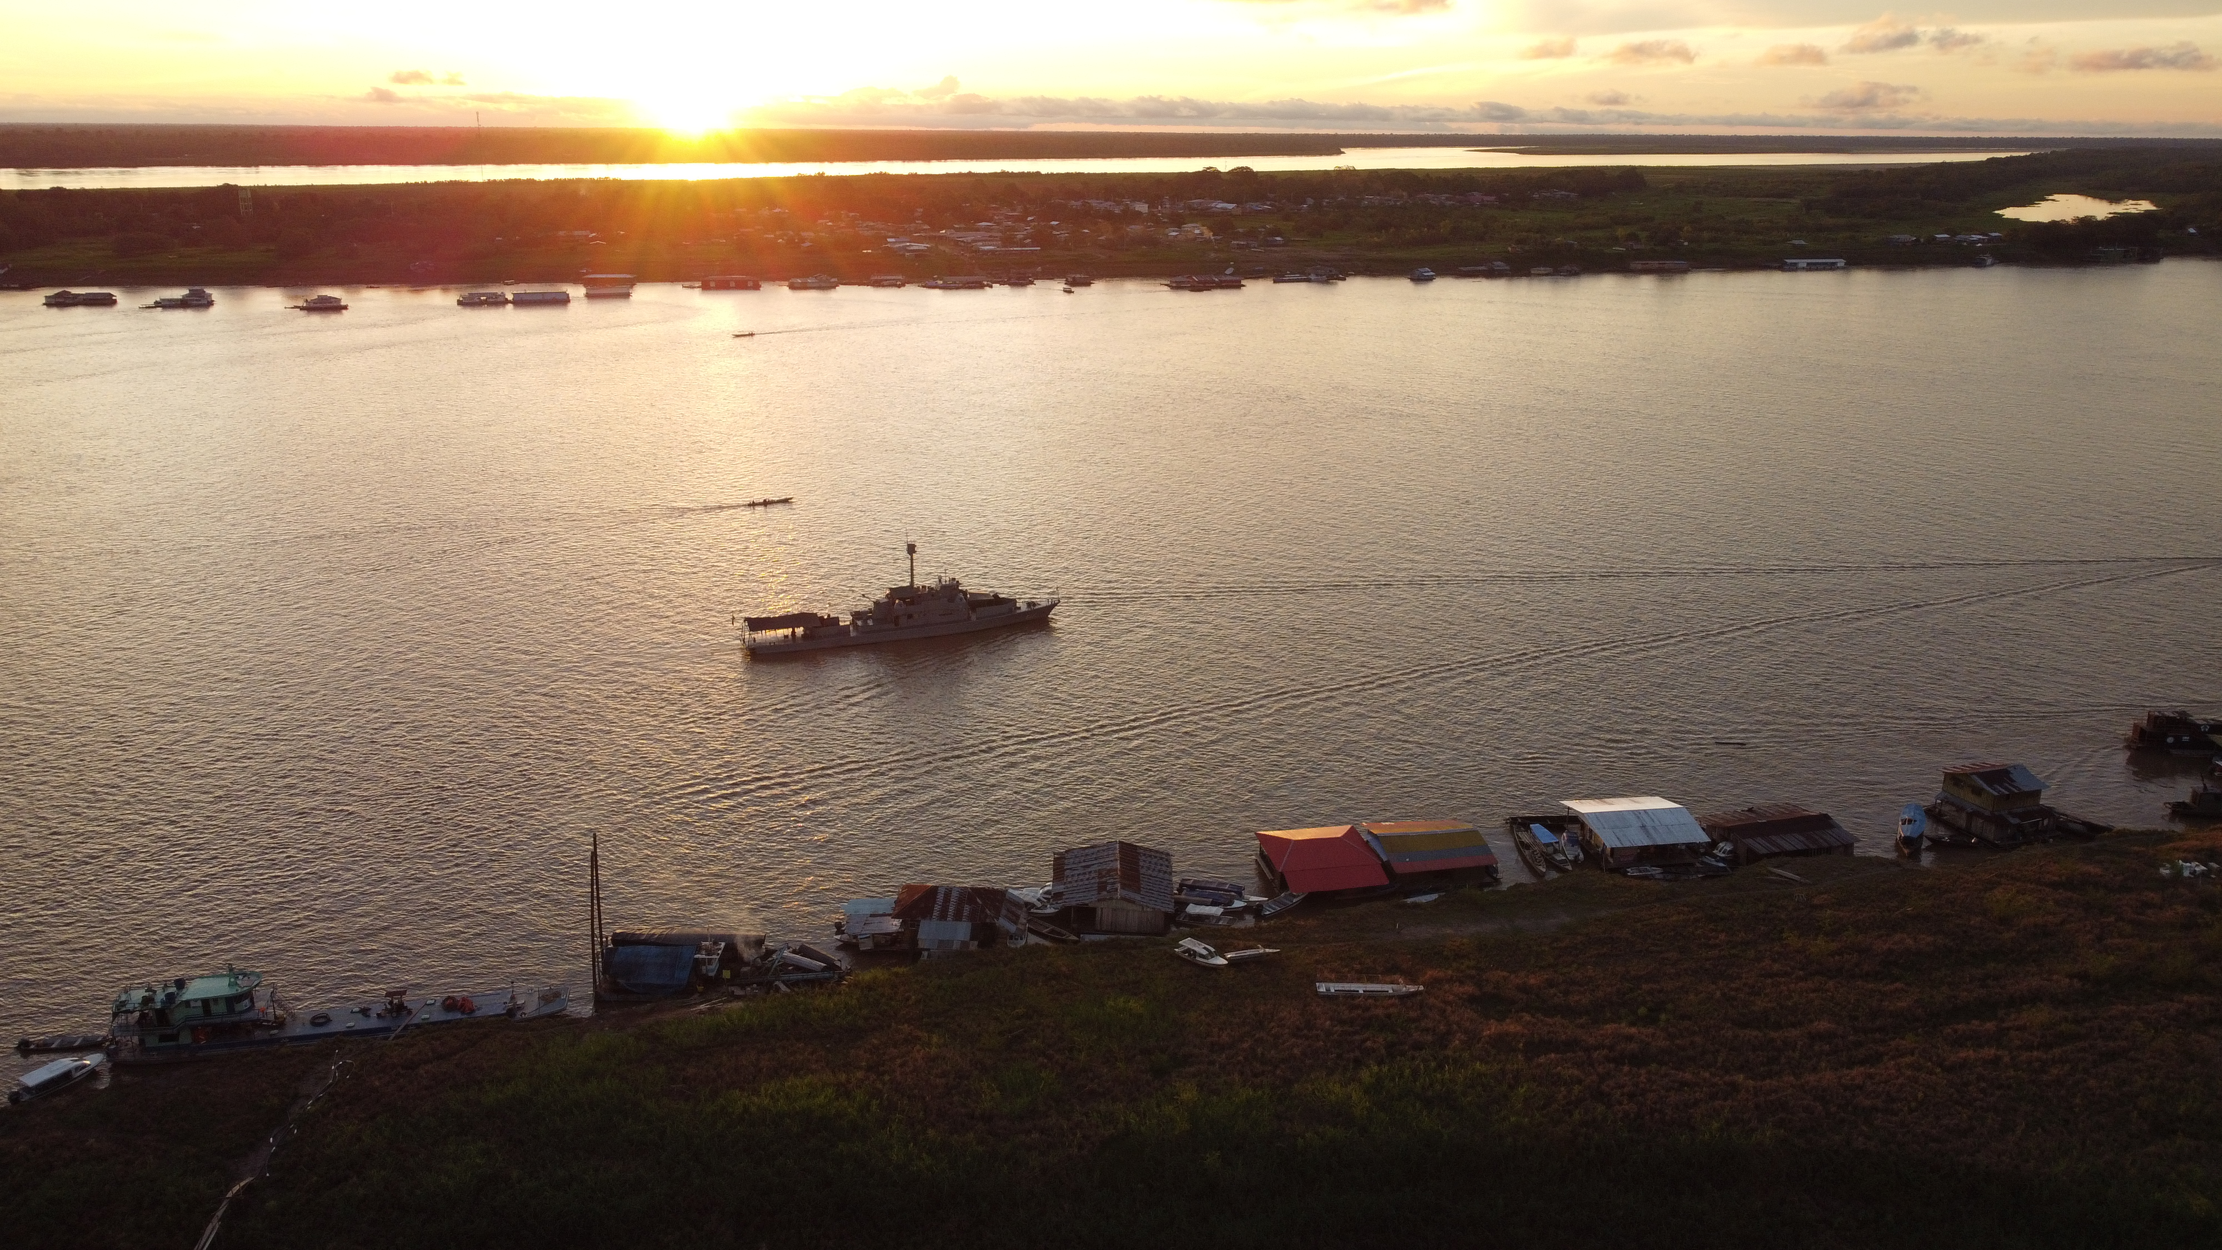
5
Canales de acceso a los puertos marítimos mantenidos, mejorados y profundizados
2023-2026
150%
Meta 2023-2024

